Slide 1
Концепция и методология аналитического исследования систем, совершенствуемых в результате цифровой трансформации экономики и общества
Канд.техн.наук доцент Гейда А.С., старший научный сотрудник лаборатории прикладной информатики и проблем информатизации общества, СПИИРАН.

Slide 2
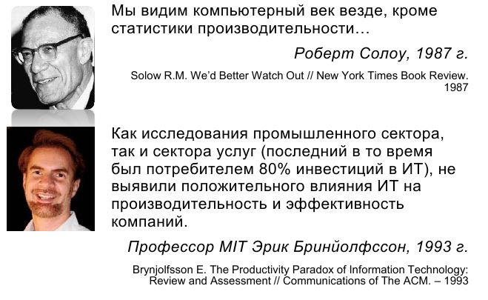
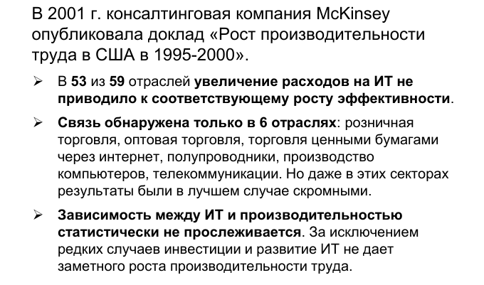
Несоответствие между необходимостью решать задачи совершенствования использования ИТ в бизнесе, как математические задачи и недостатками имеющихся концепций, методологий исследования операционных свойств ИТ
Нет достаточного для мат. моделирования понимания ответов на вопросы:
В чем эффекты ИТ?
Откуда они берутся
Как проявляются
Что такое эффективность ИТ, производительность, потенциал ИС и ИТ, efficacy, efficiency, effectiveness, IT capabilities, Dynamic Capabilities и другие операционные свойства?
В чем измерять эффекты «цифровизации» и «цифровой экономики» и как формализовать решение задач цифровизации?

Slide 3
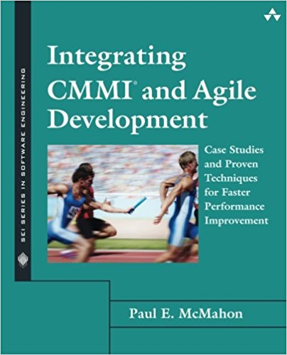
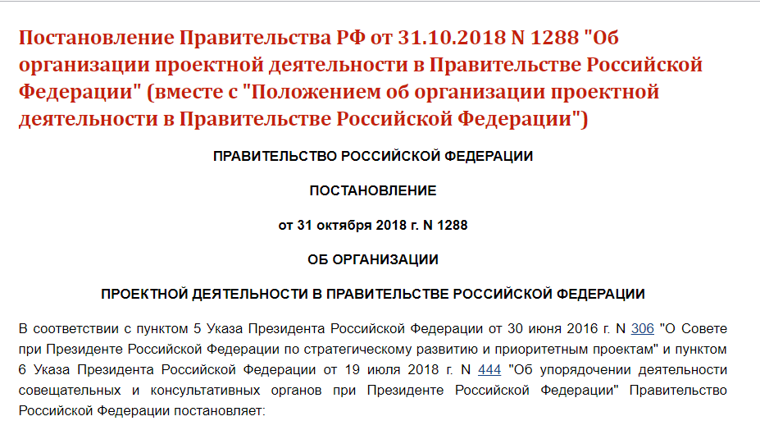
Оценивание операционных свойств.
3
Апостериорные методы исследования, основанные на статистике,
эконометрическом оценивании, эвристиках: BPM, BABOK, PMBOK, CMMI

Slide 4
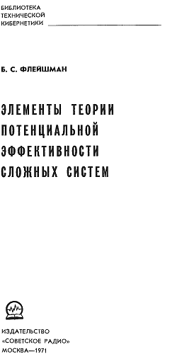
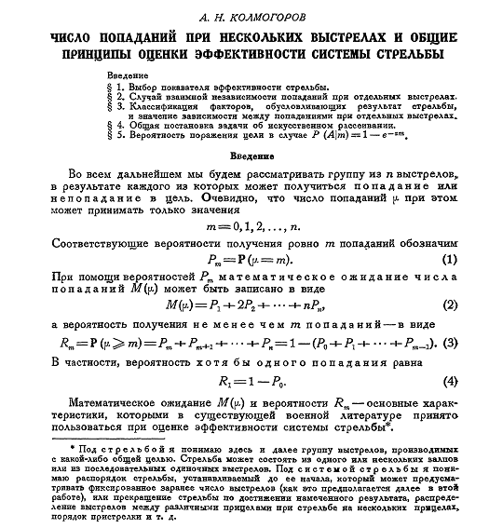
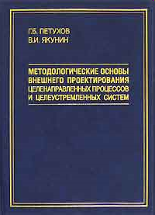
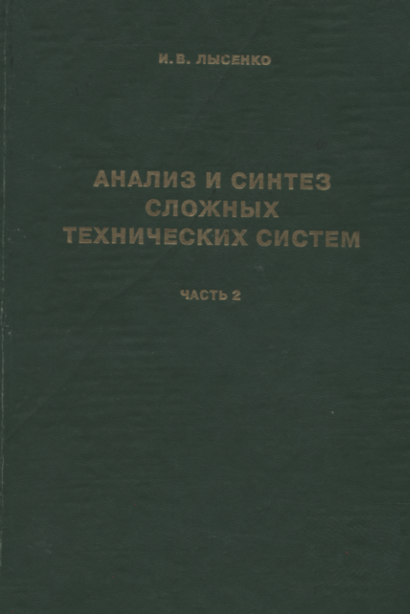
Априорные, прогнозные методы исследования операционных свойств: вероятностная или нечеткая мера соответствия характеристик эффектов требованиям к ним, в соответствии с достигаемыми целями

Slide 5
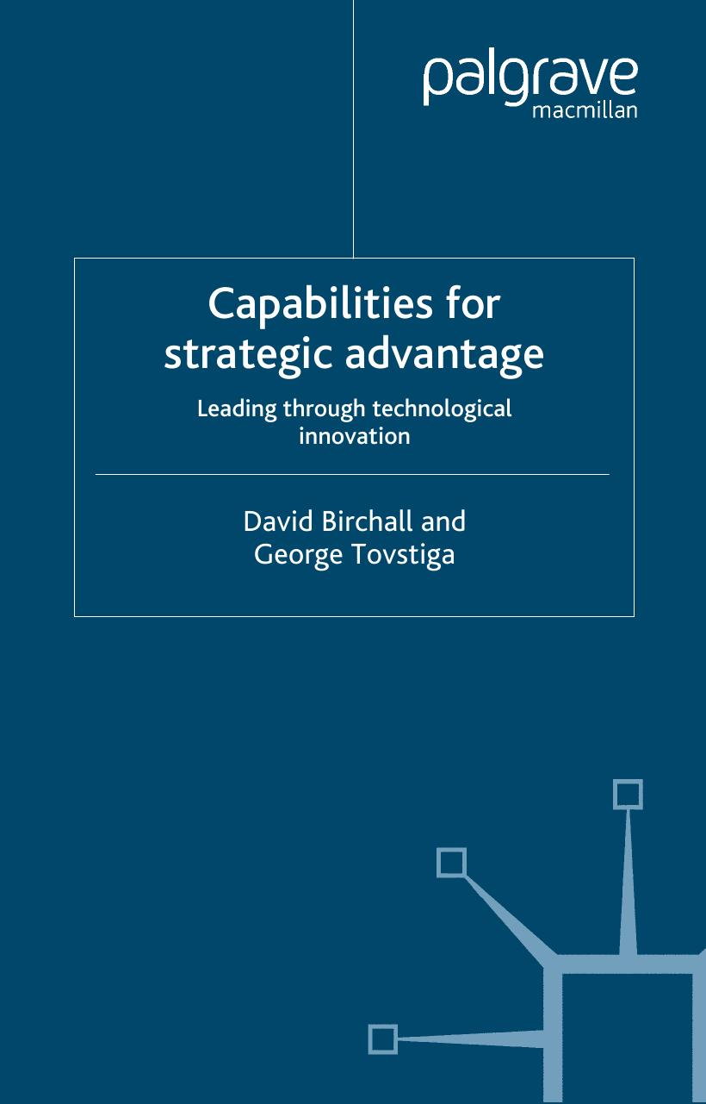
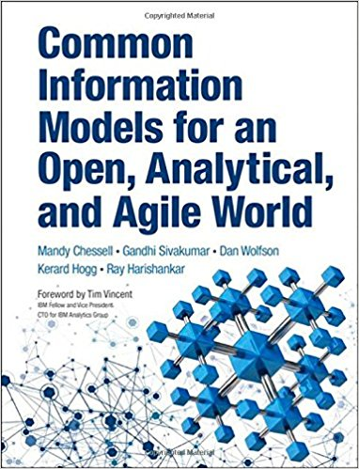
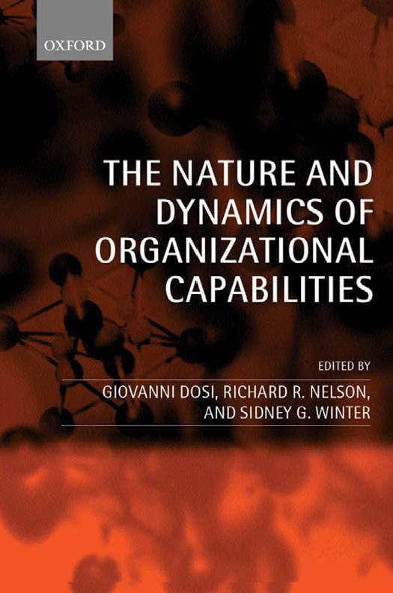
Оценивание операционных свойств совершенствуемых систем.
5
Оценивание ОС с учетом оборонного, научно-технического и социального развития общества. Стратегическое планирование, «Оценивание прогресса».

Slide 6
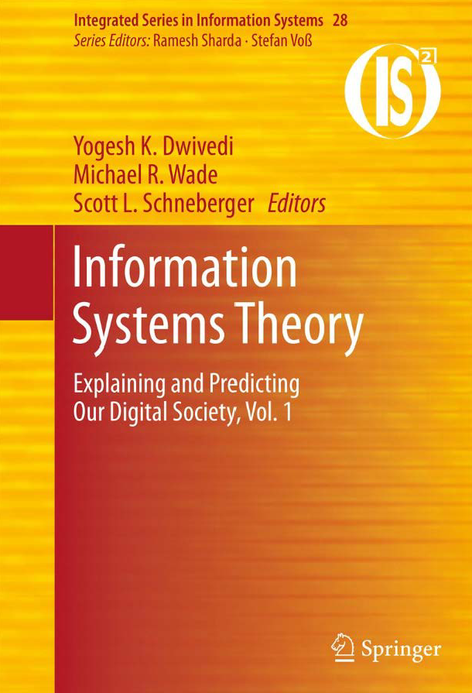
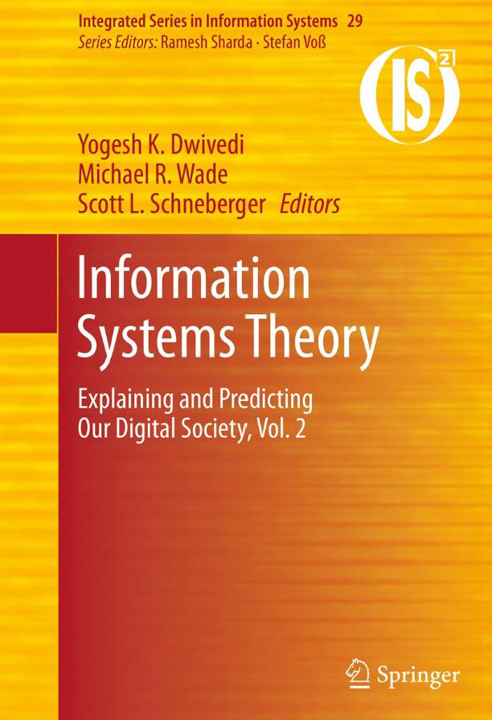
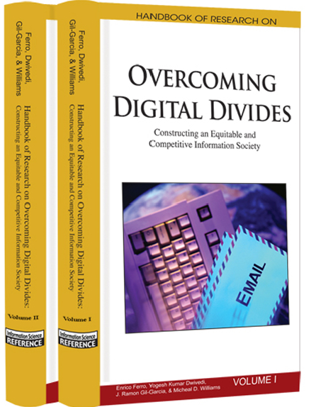
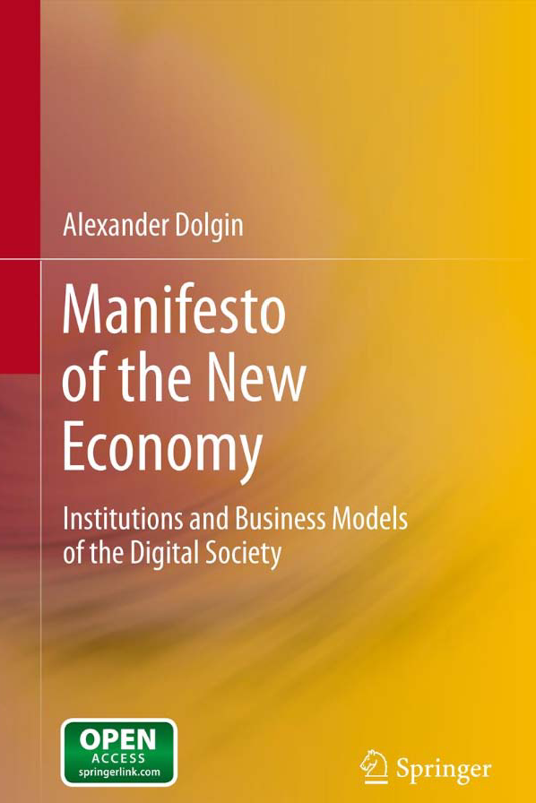
Оценивание операционных свойств
6
ОС использование цифровых информационных технологий для научно-технического и социального развития общества

Slide 7
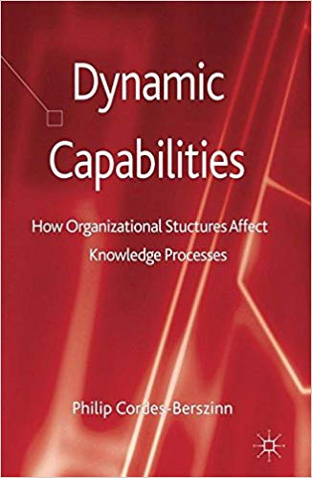
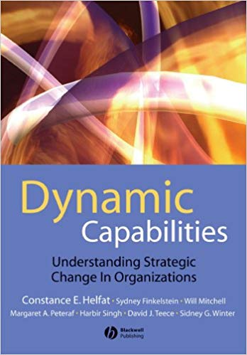
“Динамические возможности” определяются как приспособленность фирмы или организации к интеграции, созданию и реконфигурированию внутренних и внешних компетенций для решения задач в быстро меняющихся условиях.
Свойство не оценивается аналитически в известной литературе:
7
System’s Dynamic Capabilities - возможности системы достигать изменяющиеся цели в изменяющихся условиях.
Потенциал системы - это свойство системы, проявляющееся в приспособленности СТС к успешному достижению действительной и возможных целей ее функционирования.
Операционные свойства систем, совершенствуемых при функционировании - свойства, описывающие эффекты функционирования и соответствие этих эффектов возможным требованиям в изменяющейся среде (эффективность, результативность, производительность, потенциал системы, производительность ИТ, эффективность ИТ, effectiveness, efficiency, performance, capabilities, dynamic capabilities).
Для успешного достижения целей в изменяющихся условиях необходимы возможности по реализации комплексов действий по проверке состояний системы и среды, по получению предписаний об операциях, необходимых для дальнейшей реализации (что делается с помощью информационных операций) и далее необходимо иметь возможности выполнить предписанные неинформационные («материальные») операции для того, чтобы изменить систему и ее функционирование, отреагировав на изменение целей и среды.
Для проявления таких возможностей система должна быть приспособлена выполнять комплекс информационных операций для проверки состояния системы и ее среды и для получения предписаний о требуемых операциях.

Slide 8
8
Оценивание операционных свойств информационного общества.

Slide 9
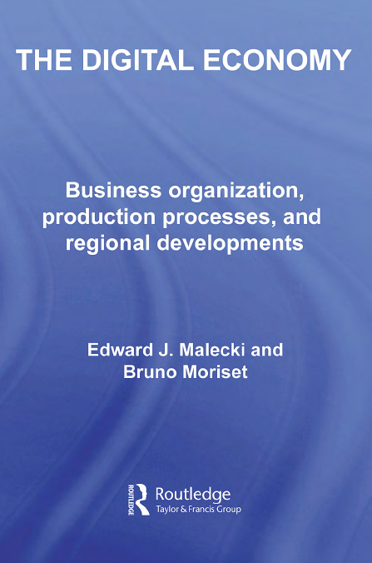
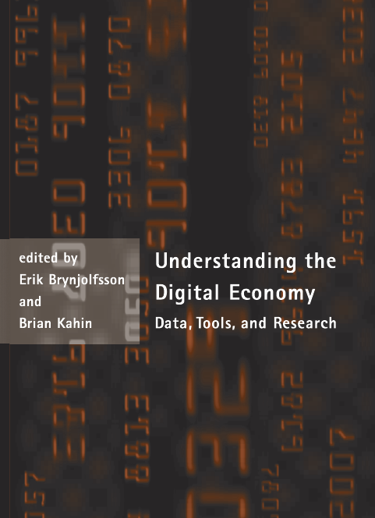
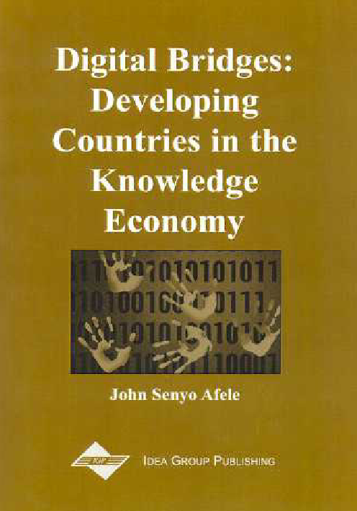
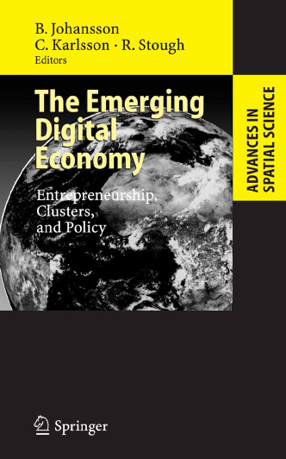
Формирование эффектов цифрового общества и цифровой экономики
9
9
Изменение среды приводит к необходимости использования ИТ, а использование ИТ, в свою очередь, должно приводить к требуемым ИТ-эффектам.
ИТ-эффекты – динамические возможности (Dynamic Capabilities), создаваемые системой в ответ на изменения на границе системы и среды.
ИТ всегда требуется для реализации указанных эффектов, а изменение среды необходимо для создания потребности в использовании ИТ.
Таким образом, причина использования ИТ - необходимость реагирования системы на изменения, совершенствования.
Следствие использования ИТ – эффекты функционирования, отличные от получаемых до использования ИТ.
Они проявляются как Dynamic Capabilities. Измерить их соответствие требованиям возможно измеряя потенциал системы.
Тем самым, оценивание потенциала системы дает возможность оценить результаты использования ИТ.
Эффекты цифровизации экономики - лучшие значения показателей потенциала экономических систем . Они могут быть измерены аналитически, на основе использования прогнозных математических моделей.
Эффекты цифровизации общества – лучшие значения показателей потенциала общества.
Цифровое общество лучше приспособлено к реагированию на изменения и к совершенствованию.
Для аналитического описания связей между информационными и неинформационными действиями и между их эффектами при функционировании и изменении систем предложены концепты и принципы применения ИТ.
Эти концепции и принципы использованы для построения схемы применения ИТ.

Slide 10
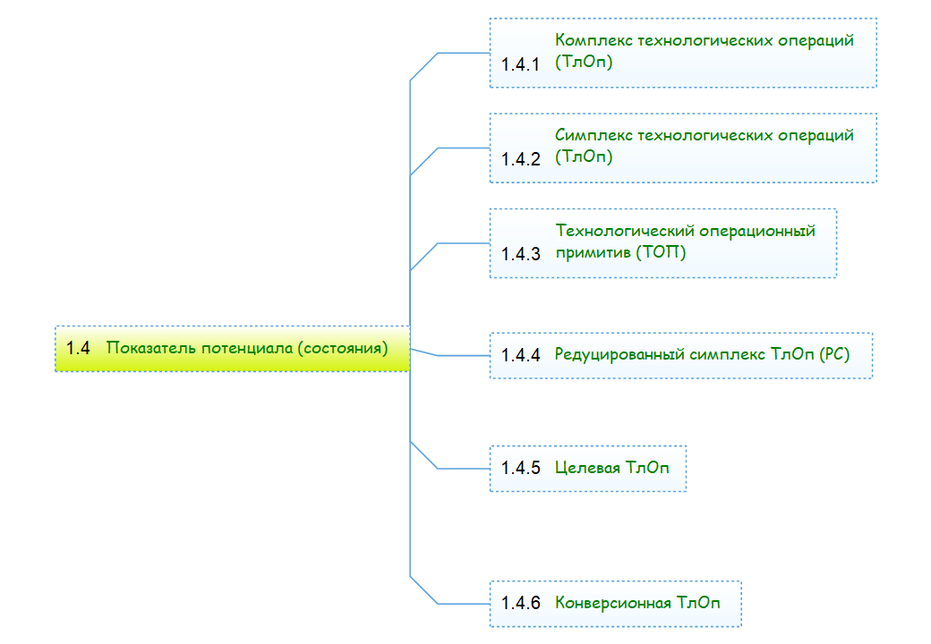
10
Концепты и принципы использования ИТ:
представление с использованием mind-maps
Система называется технологической если ее функционирование определено предписаниями технологической документации (например руководствами, описаниями, инструкциями).
Концепты: ИТ, использование ИТ, информация, использование информации, система, функционирование системы, целенаправленные изменения функционирования системы, цели, польза, технологические информационные операции, технологические неинформационные операции, эффекты функционирования системы, эффекты конверсии системы, эффективность, потенциал, результативность ИТ.

Slide 11
Контур целенаправленных изменений системы
с использованием ИТ
11
ИТ эффекты проявляются в технологической системе через изменения операций. Изменения операций проявляются в изменениях в неинформационных («материальных» действиях).
Изменения технологических неинформационных операций (ТНИО) вызваны результатами реализации технологических информационных операций (ТИО). Реализация ТИО вызвана необходимостью учета изменений на границе среды и системы.
В результате последовательностей изменений персонал, использующий технологическую систему, получает эффекты, отличные от тех, которые могли бы проявиться, если бы изменений не было.
Технологическая информационная операция (ТИО) – это ТлОп, предназначенная для оперирования информацией в соответствии с информационной технологией.
Технологическая неинформационная операция (ТНИО) – это ТлОп, предназначенная для обмена веществом и энергией в соответствии с технологией.
Информационная технология (ИТ) – это технология оперирования информацией.

Slide 12
Дерево состояний в результате функционирования системы. Слои.
12
ТИО - или, как правило, ряд операций, направленных на создание и преобразование информации в такую форму, где она может быть использована человеком или техническим устройством для решения задач (например, задачи проверки состояния) и далее, для предоставления предписаний выполнения последующих ТНИО.
Состояния системы и среды, как правило, не повторяются при функционировании, поэтому последовательности технологических операций, событий и состояний контура целенаправленных изменений следует разложить на структурированные вложенные последовательности событий и состояний, называемые деревом состояний в результате функционирования системы.
Дерево состояний в результате функционирования системы представляет собой комплекс ветвей. Каждая из ветвей представляет собой последовательность зависимых состояний системы и событий (переходов) между ними, вызванных технологическими операциями и (или) возможными действиями среды. Слой дерева состояний в результате функционирования системы – это часть дерева от состояния в результате последней проверки состояний системы и среды на их границе до состояний, возможных перед началом последующей проверки состояний на границе системы и среды.
Слой соответствует возможным событиям и соответствующим им состояниям, представленным реализации контура целенаправленных изменений. Дерево строится при условии задания одной из возможных ветвей событий и состояний в среде.

Slide 13
Схема соответствия дерева состояний в результате функционирования среды, системы, использования ИТ и результирующие сети операций
13
Для построения каждого дерева состояний в результате функ.-я системы необходимо задать ветвь дерева возможных состояний среды.
Дерево состояний в результате функ.-я системы различается для разных используемых ИТ.
Рассмотрены 2 ИТ. Они показаны на схеме как возможные ТИО на границе системы и среды.
Результирующая сеть операций (CPM, PERT) соответствует паре ветвей дерева состояний в результате функционирования среды, функционирования системы – для каждой из используемых ИТ.
В зависимости от используемой ИТ дерево состояний и результирующие сети операций могут меняться.
Для оценивания потенциала и результативности ИТ следует оценить все возможные пары ветвей.

Slide 14
Детали формирования вложенных состояний в результате функционирования системы. Формирование слоев дерева.
14
Состав и характеристики технологических операций изменяются в результате информационных операций (ТИО) и затем приводят к разным эффектам в результате различных последовательностей случайных событий и состояний, реализуемых при изменениях состояний среды.
Эти события и состояния формируют возможные последовательности переходов, соответствующих ветвям в дереве. Каждый возможный результат, кроме меры возможности его реализации, по-разному соответствует требованиям к результатам функционирования и поэтому – обеспечивает разные показатели эффективности функционирования. Они рассчитываются для фиксированной результирующей сети операций, соответствующей каждой ветви дерева состояний в результате функционирования системы.

Slide 15
Финальные слои. Расчет потенциала системы и результативности ИТ.
15
Потенциал системы вычисляется для всех ветвей дерева состояний в результате функционирования системы.
В связи с ролью ИТ в функционировании системы в изменяющихся условиях рационально использовать разницу между потенциалом системы с применяемой “новой” и с применяемой “старой” ИТ в качестве показателя результативности использования ИТ.
В случае если новая ИТ – цифровая, этот показатель может быть назван цифровым потенциалом.
Цифровая экономика – та часть экономики, которая реализуется (экономическая система - функционирует) за счет использования цифровых ИТ. Эта часть может быть описана цифровым потенциалом экономической системы.
Потенциал (экономической, социальной) системы может быть измерен как комплексная мера (например, вероятностная) соответствия случайных характеристик эффектов функционирования в изменяющихся условиях требуемым значениям эффектов.
Мера рассчитывается для всех возможных пар: (ветвь дерева состояний в результате функциониро-вания среды, ветвь дерева состояний в результате функционирования системы) и при заданной ИТ.
Расчет реализуется на основе предложенных аналитических моделей последовательностей состояний в результате функционирования среды, системы и соответствующих этим последовательностям возможных результирующих сетей операций для заданной ИТ, используемой в условиях изменяющейся среды.

Slide 16
Результирующие сети операций (PERT, CPM)
и предложенная нотация альтернативных стохастических симплицированных сетей
16
Технологические информационные операции, показанные на альтернативных стохастических симплицированных сетях - операции, реализующие ветвление, в зависимости от состояний системы и среды. Такие операции позволяют описать возможные события, которые в традиционных сетях операций (например, PERT или CPM) передаются безальтернативно (стрелками, событиями). Слои соответствуют овалам.

Slide 17
Возможные отображения состояний при использовании ИТ.
17

Slide 18
Возможные схемы использования ИТ.
18
Расширение, автоматизация и цифровизация последовательностей ТИО в системе.
I(S)-….-I(S)- … - M(S)
Примеры: замена старых ИТ новыми (без изменения технологических процессов) – цепочки использования цифровых ИТ, внедрение использования цифровых ИТ в новых системах, получение новых способов реализации ТлОп новых условиях и для новых систем.
Экстенсивное расширение. Изменение характеристик ВТ (миниатюризация, стандартизация).
Мобильные ИТ – решения. Расширение использования различных видов ИТ. Мобильный интернет, геоинформационные системы, навигация, позиционирование, использование датчиков. Встраиваемые решения.
I(S)
I(S₁)
I(S)
I(S)
I(S₁)
I(S₁)
I(S₁)
I(S)
I(S)
I(S₁)
I(S₁)
I(S₁)
M₁(S)
M₂(S)
M₂(S₁)
M₁(S₁)
M₃(S₁)
I(S₂)
I(S₂)
I(S₂)
I(S₂)
I(S₂)
I(S₂)
I(S₂)
M₁(S₂)
M₂(S₂)
M₃(S₂)

Slide 19
Возможные схемы использования ИТ.
19
Внедрение новых последовательностей ТИО в цепочки
ТИО и ТНИО при функционировании системы.
I(S)-…. - M(S) …..-С(M(S)-… -I(S)- … - M(S)…
Примеры: Интернет- и мобильный банкинг, CarSharing, RealtySharing. Транспортные приложения. Использование RFID. Получение новых способов реализации цепочек ТНИО и ТИО в новых условиях и для новых систем. Изменение деятельности и экстенсивное расширение.
Изменение характеристик ВТ (миниатюризация, стандартизация). Встраиваемые решения.
I(S)
I(S₁)
I(S)
I(S)
I(S₁)
I(S₁)
I(S₁)
I(S)
I(S)
I(S₁)
I(S₁)
I(S₁)
M₁(S)
M₂(S)
M₂(S₁)
M₁(S₁)
M₃(S₁)
I(S)
I(S)
I(S₁)
I(S₁)
I(S₁)
M₁₁(S)
M₂₁(S)
M2₁(S₁)
M₁₁(S₁)
M₃₁(S₁)
I(S₂)
I(S₂)
I(S₂)
I(S₂)
I(S₂)
I(S₂)
I(S₂)
M₁(S₂)
M₂(S₂)
M₃(S₂)

Slide 20
Возможные схемы использования ИТ.
20
Внедрение новых последовательностей ТИО в среду, взаимодействие систем в среде
C(I,E)-…. I(S₁)-…. - M(S₁) …..-С(M(S₂)-… C(I,E)-….-I(S₂)- … - M(S₂)…
Примеры: Службы заказа такси через приложение, использование распределенных реестров. Коммуникация систем при реализации функционирования. Систематизация деятельности.
Автоматизированная коммуникация, автоматизированное исполнение (например, роботизированное). e-Health, e-Government.
I(S)-
I(E)-
M(E)-
I(S₁)
I(E₁)-
M(E₁)
I(S)
I(S)
I(S₁)
I(S₁)
I(S₁)
I(S)
I(S)
I(S₁)
I(S₁)
I(S₁)
M₁(S)
M₂(S)
M₂(S₁)
M₁(S₁)
M₃(S₁)
I(S)
I(S)
I(S₁)
I(S₁)
I(S₁)
M₁₁(S)
M₂₁(S)
M2₁(S₁)
M₁₁(S₁)
M₃₁(S₁)
I(S₂)
I(E₂)-
M(E₂)
I(S₂)
I(S₂)
I(S₂)
I(S₂)
I(S₂)
I(S₂)
M₁(S₂)
M₂(S₂)
M₃(S₂)

Slide 21
Перспективные схемы использования ИТ.
21
Мета – цепочки ТИО и ТНИО
Примеры: Автоматизация внедрения новых технологий. Автоматизация некоторых из интеллектуальных видов деятельности (в том числе, например, инженерной). Автоматизация совершенствования. Автоматизация цифровизации деятельности.
Самосовершенствуемые системы. Автоматизация выполнения социальных функций.

Slide 22
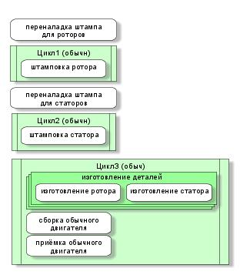
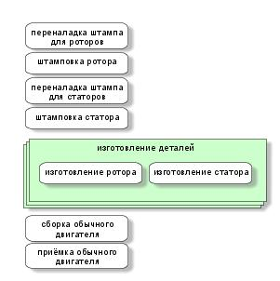
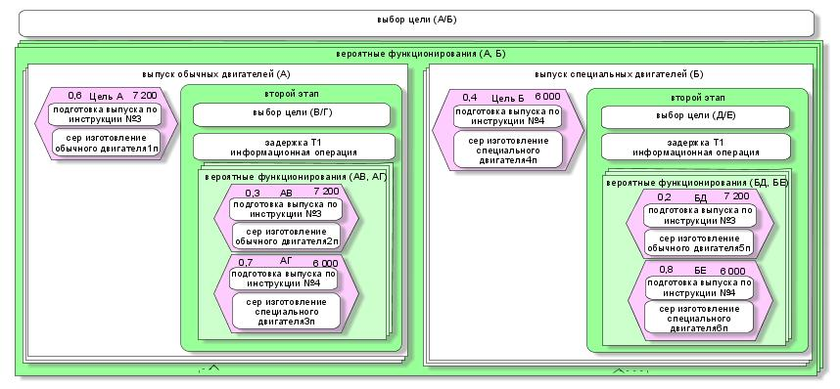
ARIS - приложение автоматизации оценивания потенциала системы и результативности использования ИТ. Простейший пример.
22
Подсеть операций записанная с использованием ARIS
ARIS модель для оценивания результативности ИТ

Slide 23
Сгенерированная ARIS модель в формате Microsoft Excel для оценивания потенциала системы и результативности использования ИТ
23

Slide 24
24
Полученные результаты позволяют реализовать прогнозное аналитическое оценивание показателей потенциала систем и показателей результативности использования ИТ. Это должно стать основой разработки методологии решения задач исследования систем, совершенствуемых путем использования новых информационных технологий. Разработка моделей и методов использования современных (цифровых) информационных технологий с приложениями к цифровой трансформации технологических систем должна позволить преодолеть сложившееся несоответствие между необходимостью решения комплекса задач прогнозного исследования использования информационных технологий, в том числе, актуальных задач цифровой трансформации предприятий, экономики и общества на основе использования математических моделей и методов, с одной стороны и недостаточностью имеющихся концепций, моделей, методов и методик, предназначенных для решения таких задач, как математических задач оценивания, анализа и синтеза.
Планируется использование разработанных моделей и методов для решения таких практических задач, как использование технологий распределенных реестров для повышения эффективности бизнес-процессов, решение задач планирования цифровой трансформации экономики.

Slide 25
25
Предлагаемые дальнейшие направления исследований:
Продолжить исследования в направлении создания теорий информационного общества, цифровизации экономики.
Предложить определения цифровой экономики, информационного (цифрового) общества, позволяющие перейти к оцениванию показателей цифрового потенциала экономики и общества на аналитических математических моделях использования современных информационных технологий.
Обосновать концепты и принципы использования современных (цифровых) информационных технологий при функционировании общества и экономики, которые позволили бы перейти к математическому исследованию (оцениванию, анализу, синтезу) характеристик цифровизации общества и экономики.
Обосновать классификационную схему видов использования современных информационных технологий в обществе и экономике.
Разработать комплекс аналитических моделей использования современных информационных технологий в обществе и экономике.
Разработать методы автоматизации моделирования использования современных информационных технологий в обществе и экономике.
Разработать методы решения задач использования современных информационных технологий в обществе и экономике.
Разработать программные средства автоматизации решения задач использования современных информационных технологий в обществе и экономике.
Разработать методики решения частных задач исследования цифровизации общества и экономики и выполнить их апробацию на практически важных примерах.
Публикации:
[1] Ашимов A.A., Гейда А.С., Лысенко И.В., Юсупов Р.М. Эффективность функционирования и другие операционные свойства систем: задачи и метод оценивания // Труды СПИИРАН. 2018. Вып. 60. C. 241-270.
[2] Гейда А.С., Лысенко И.В., Юсупов Р.М. Основные концепты и принципы исследования операционных свойств использования информационных технологий // Труды СПИИРАН. 2015. Вып. 42. C. 5-36.
[3] A. Geyda and I. Lysenko. “Operational properties of agile systems and their functioning investigation problems: conceptual aspects” J. of Appl. Informatics, 12, 93-106 (2017)
[4] A. Geyda and I. Lysenko. “Schemas for the analytical estimation of the operational properties of agile systems”, SHS Web Conf. 35, (2017)
Спасибо за внимание!

Slide 26
Cхема 1 аналитического оценивания операционных свойств

Slide 27
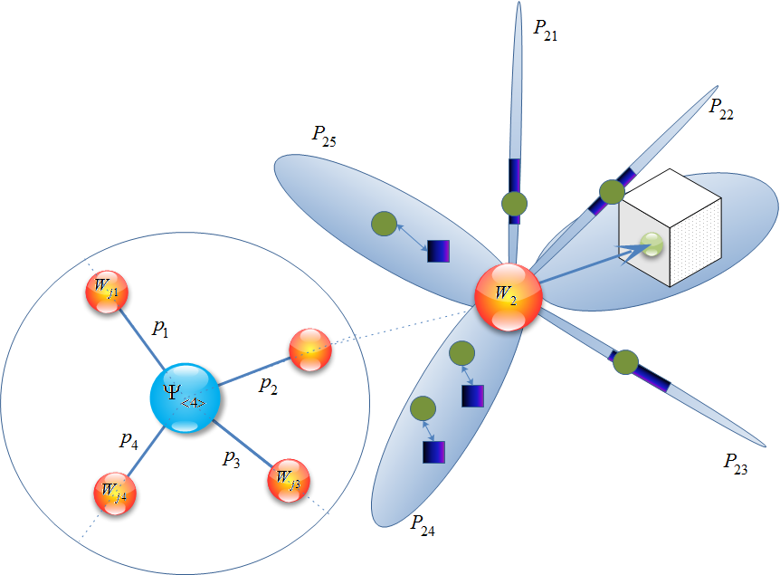
Cхема 2 аналитического оценивания операционных свойств

Slide 28
28
Example of simple outcome state tree for goal changes modeling
Depends on information operations performed and states of environment interruption of technological process may lead to 2 different technological sub processes to perceive 2 different goals.
Modeling of operational properties of IT usage requires creation of multiple system functioning models under multiple scenarios of environment functioning.

Slide 29
Example of states sequence
branch of the layer
29
Example of trees to form
possible states sequence branches of layer

Slide 30
Forming sequences of states due to performance of different operations in various conditions, including information operations
30
Forming sequences of states tree layers
Forming states tree layers as
sequences of states and operations

Slide 31
31
States combinations for
operations on
parallel workplaces
State sequence tree fragments for different states of system and environment

Slide 32
32
Possible operations modes and states, leading to branching

Slide 33
1st schema of operational property estimation
33

Slide 34
2^{d} schema of operational property estimation
34

Slide 35
3^{d} schema of operational property estimation
35
Fixed moment
Environment
Environment change on the system boundary
Informative operations
on the boundary (T1)
Simplex
System functioning informative and non informative operations (T2, Simplexes) to meet changing targets
T2
System functioning change
Alternative functioning change

Slide 36
36

Slide 37
Functional model fragment
37

